Slide 1
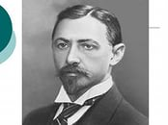
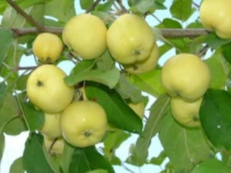
« Потерянный рай» И.А. Бунина на примере рассказа « Антоновские яблоки»

Slide 2
Цели:
Познакомить с разнообразием тематики прозы Бунина,
Научить определять литературные приемы, использованные Буниным для раскрытия психологии человека, и другие характерные черты рассказов Бунина.
Развить навыки анализа прозаического текста.

Slide 3
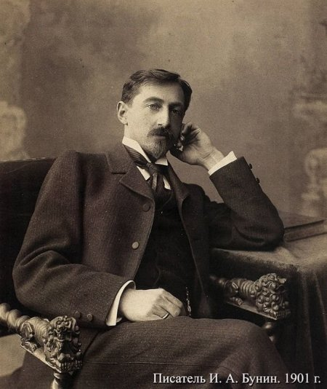
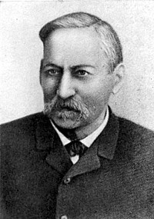
"Рождение ни как не есть мое начало. Мое начало и в той непостижимой для меня тьме, в которой я был от зачатия до рождения, и в моем отце, в матери, в дедах, прадедах, пращурах, ибо ведь они тоже я, только в несколько иной форме: Не раз чувствовал я себя не только прежним собою, - ребенком, отроком, юношей, - но и своим отцом, дедом, пращуром; в свой срок кто-то должен и будет чувствовать себя - мною" (И. А. Бунин).
Алексей Николаевич Бунин
Отец, Алексей Николаевич, помещик Орловской и Тульской губернии был вспыльчивый, азартный, более всего любящий охоту и пение под гитару старинных романсов. В конце концов он, из-за пристрастия к вину и картам, растратил не только собственное наследство, но и состояние жены. Отец был на войне, волонтером, в крымской кампании, любил прихвастнуть знакомством с самим графом Толстым, тоже севастопольцем.
Но несмотря на эти пороки, его все очень любили за веселый нрав, щедрость, художественную одаренность.

Slide 4
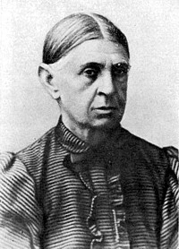
Мать Ивана Бунина была полной противоположностью мужу: кроткой, нежной и чувствительной натурой, воспитанной на лирике Пушкина и Жуковского и занималась, в первую очередь, воспитанием детей...
Мать, Людмила Александровна Бунина урожденная Чубарова (1835-1910)
Вера Николаевна Муромцева, жена Бунина, вспоминает: "Мать его, Людмила Александровна, всегда говорила мне, что "Ваня с самого рождения отличался от остальных детей", что она всегда знала, что он будет "особенный", "ни у кого нет такой тонкой души, как у него": "В Воронеже он, моложе двух лет, ходил в соседний магазин за конфеткой. Его крестный, генерал Сипягин, уверял, что он будет большим человеком... генералом!"

Slide 5
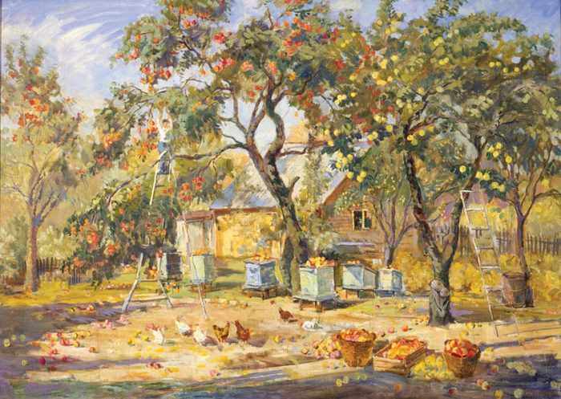
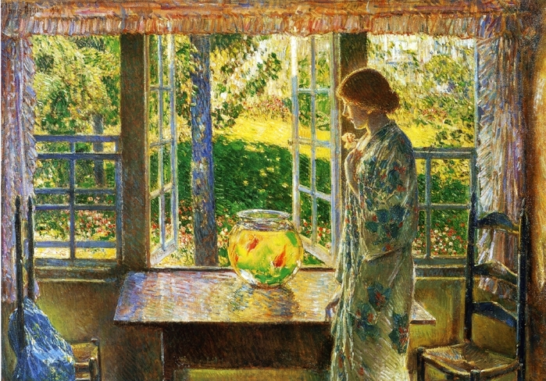
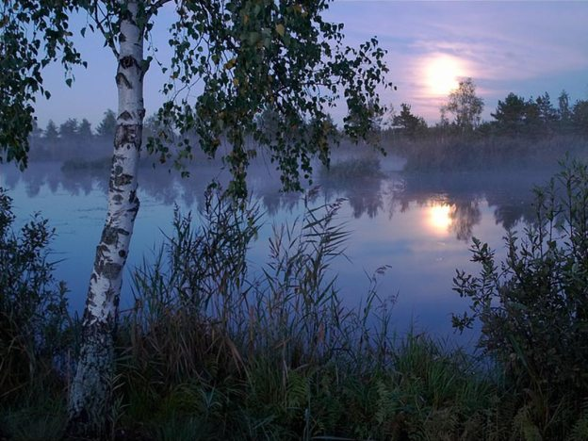
Для того , чтобы создать нужную атмосферу, предлагается послушать стихотворение И.А. Бунина
Вечер
О счастье мы всегда лишь вспоминаем. А счастье всюду. Может быть, оно - Вот этот сад осенний за сараем И чистый воздух, льющийся в окно. В бездонном небе легким белым краем Встает, сияет облако. Давно Слежу за ним... Мы мало видим, знаем, А счастье только знающим дано. Окно открыто. Пискнула и села На подоконник птичка. И от книг Усталый взгляд я отвожу на миг. День вечереет, небо опустело. Гул молотилки слышен на гумне... Я вижу, слышу, счастлив. Все во мне.
Основная мысль – счастье можно найти в самых простых вещах, которые окружают нас, главное, самому быть счастливым.

Slide 6
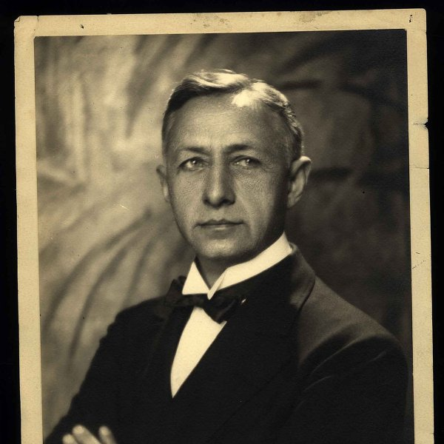
И.А.Бунин был убежден, что не должно быть « деления художественной литературы на прозу и стихи», и признавался, что такой взгляд кажется ему «неестественным и устарелым». Он писал: « Поэтический элемент стихийно присущ произведениям изящной словесности одинаково как в стихотворной, так и в прозаической форме. Проза также должна отличаться тональностью. Многие чисто беллетристические вещи читаются как стихи, хоть в них не соблюдаются ни размер, ни рифма... К прозе не менее, чем к стихам, должны быть предъявлены требования музыкальности и гибкости языка».
Наиболее полно эти требования реализовались в шедевре бунинской прозы – рассказе
« Антоновские яблоки».

Slide 7
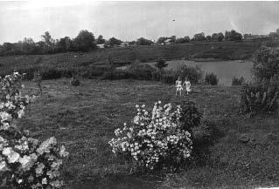
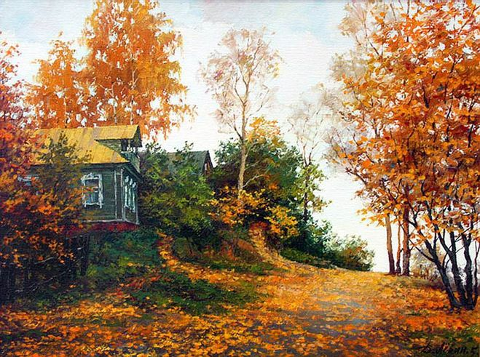
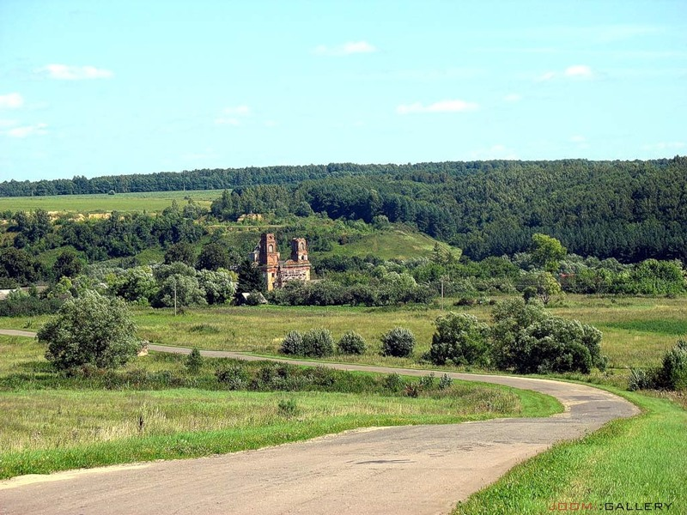
Рассказ был написан в 1901 году. Очарованный осенью и поэзией старины, Бунин с огромной художественной силой в рассказе запечатлел образ родной земли , её богатства и непритязательная красота. Писатель зовет не потерять того, что достойно памяти, что прекрасно и вечно.
Бунин в своём « осеннем рассказе» уловил и передал неповторимую атмосферу прошлого.
Писатель признавался: «Хорошо было осенью чувствовать себя именно в деревне, в дедовской усадьбе… Право, я желал бы пожить прежним помещиком».
Не так – то просто разобраться с этим бунинским шедевром. Рассказ вызывает определенные затруднения. Он вызвал недоумения у современников Бунина: «Описывает всё, что попадается под руку». А критики были единодушны в своем восхищении изумительным художественным мастерством «Антоновских яблок», их непередаваемой эстетической прелестью.
Деревня Озерки – родина Бунина

Slide 8
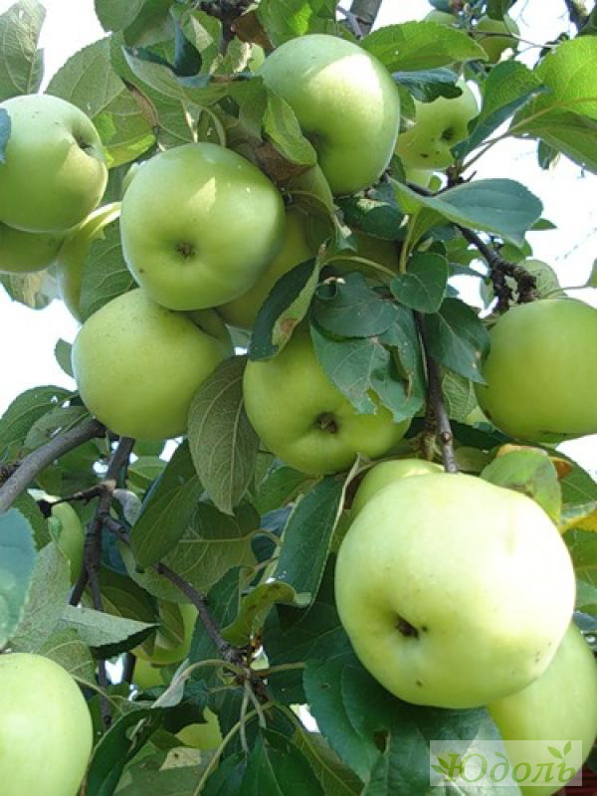
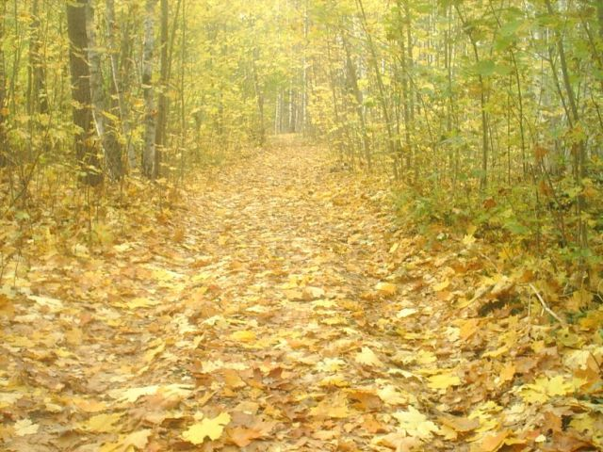
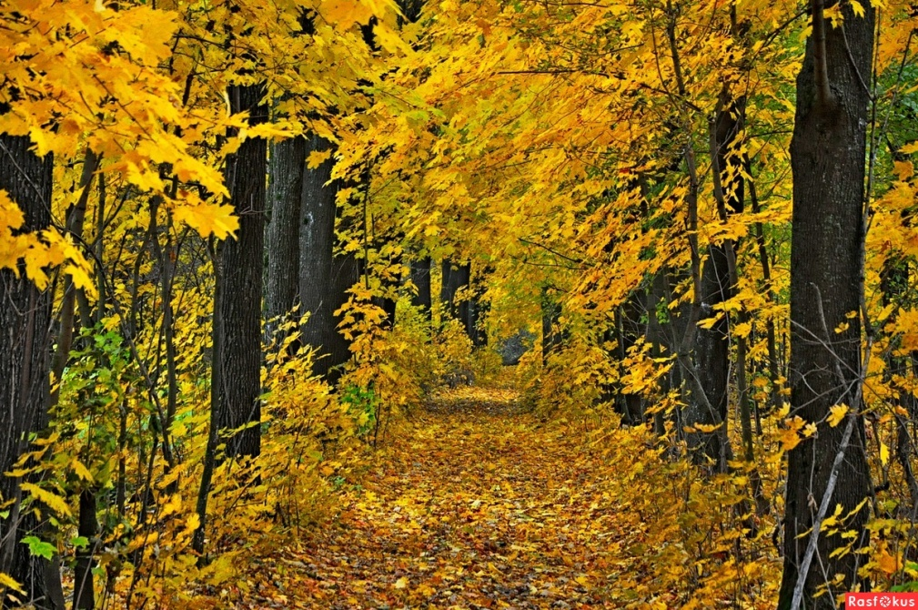
Рассказ представляет собой единый лирический монолог героя, передающий его душевное состояние. Рассказ напоминает стихотворение. Прежде всего тем, как строиться сюжет. В основе его- воспоминание. Значимыми становятся ритм поэтического дыхания, неопределенная зыбкость интонации, импрессионистическая образность. Лирика как бы ведет за собой прозу. Благодаря насыщению повествования поэтической образностью вырабатывается особый лаконизм, сопряженный с магической плавностью и завораживающей протяженностью. Повторы слов, паузы создают выразительный музыкальный лад. Послушаем отрывок : « Вспоминается мне ранняя погожая осень…Помню раннее , свежее , тихое утро <…> Помню большой , весь золотой ,подсохший и поредевший сад , помню кленовые аллеи , тонкий аромат опавшей листвы и – запах антоновский яблок , запах меда и осенней свежести « . Предельная концентрированность деталей , смелость сравнений производят впечатления нарядности , богатого убранства повествования , остающегося при этом строгим , резким , четким .В произведении постоянно присутствует аромат антоновских яблок, и этот запах звучит как музыкальный лейтмотив.

Slide 9
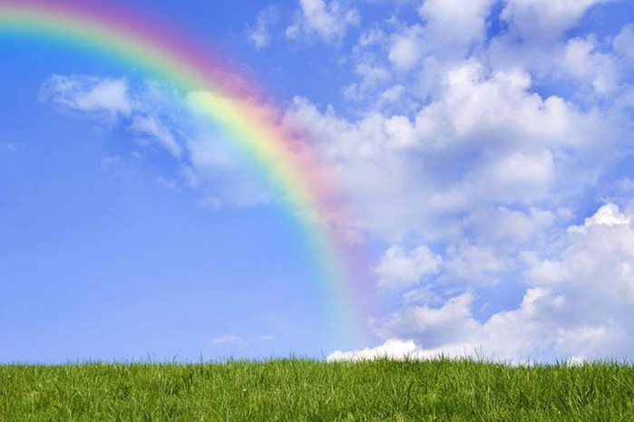
Бунин писал не о крепостном прошлом, не о природе в « чистом виде», а о красоте. Он рано осознал, что писать о красоте – значит писать обо всем сущем, поскольку красота растворена в каждом явлении бытия:
Радость жизни во всем я ловлю-
В звездном небе, в цветах, ароматах.
И еще:
Вон радуга… Весело жить
И весело думать о небе,
О солнце, о зреющем хлебе
И счастьем простым дорожить:
С открытой бродить головой,
Глядеть, как рассыпали дети
В беседке песок золотой…
Иного нет счастья на свете.

Slide 10
Домашнее задание: 1) Напишите небольшое эссе на тему « Потерянный рай» Ивана Бунина» или « Что сближает комедию А.П. Чехова
« Вишневый сад» и рассказ И.А. Бунина « Антоновские яблоки»?.
2) Прочитать рассказ « Чистый понедельник».

